Slide 1
練 唱
Hymn Practice

Slide 2
聖 詩
Hymn
新版聖詩 第 272 首
阮愛上帝聖殿

Slide 3
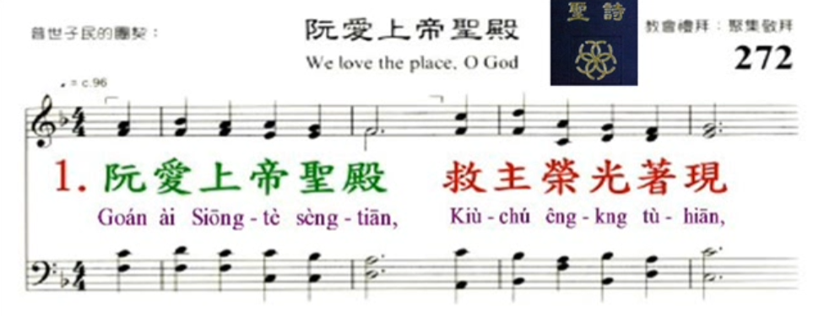

Slide 4


Slide 5
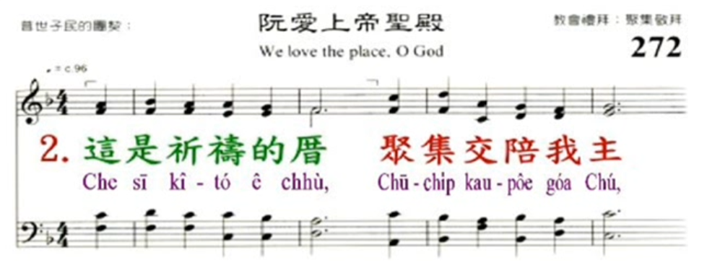

Slide 6


Slide 7
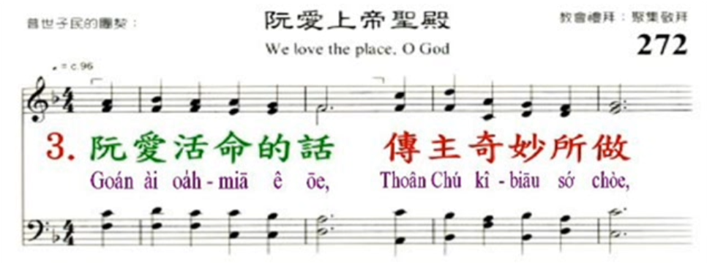

Slide 8


Slide 9
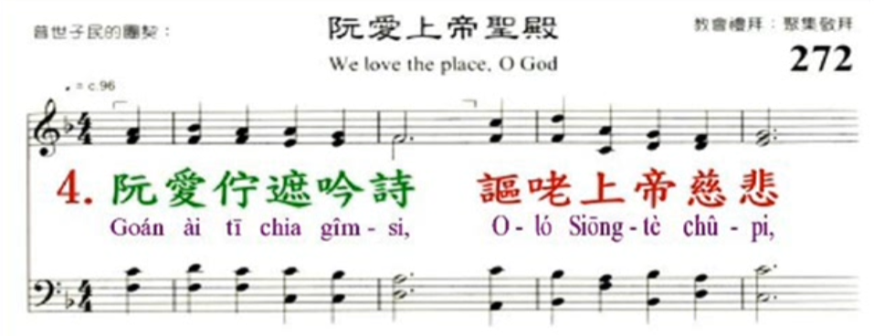

Slide 10
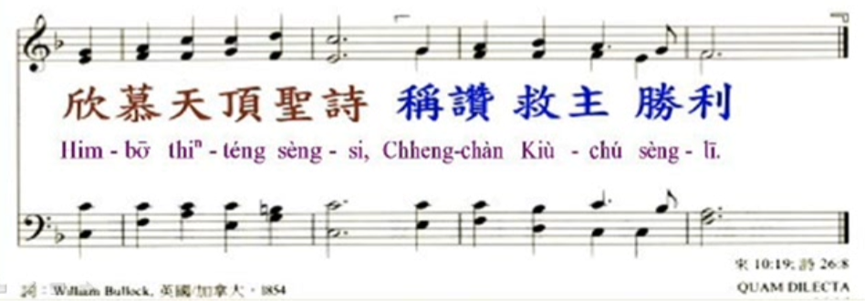

Slide 11
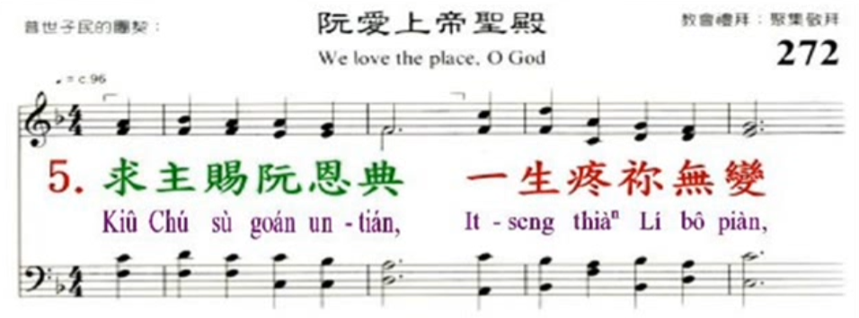

Slide 12


Slide 14
聖 詩
Hymn
新版聖詩 第 242 首
我的目睭欲攑高來向山

Slide 15


Slide 16
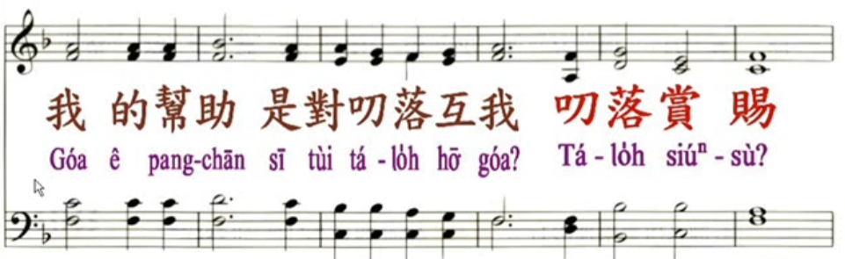

Slide 17
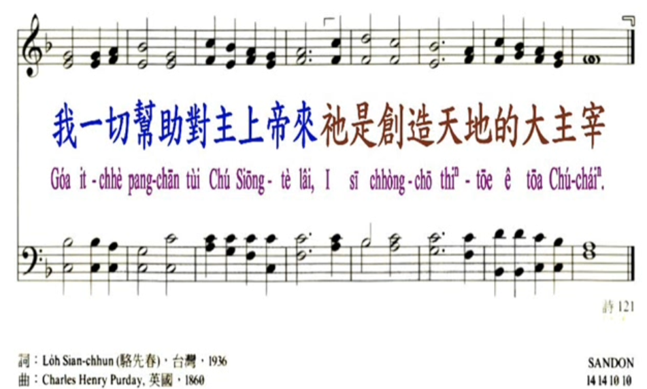

Slide 18
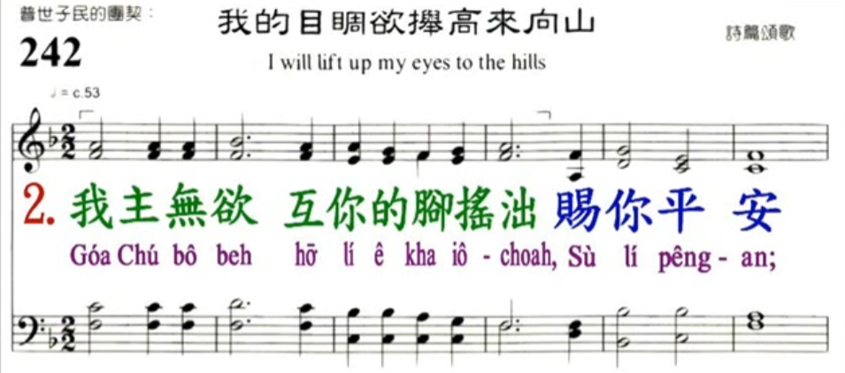

Slide 19
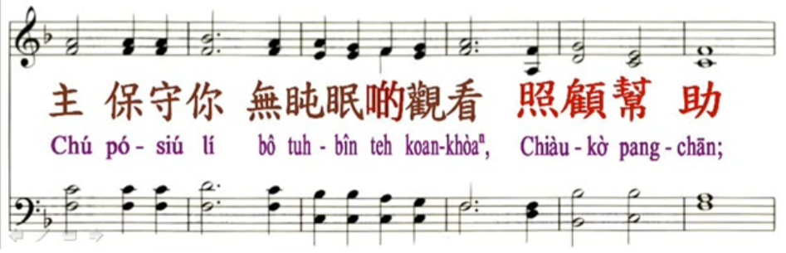

Slide 20
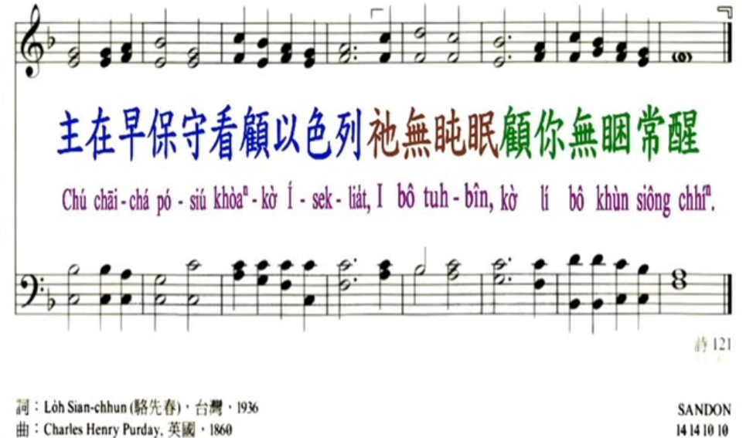

Slide 21
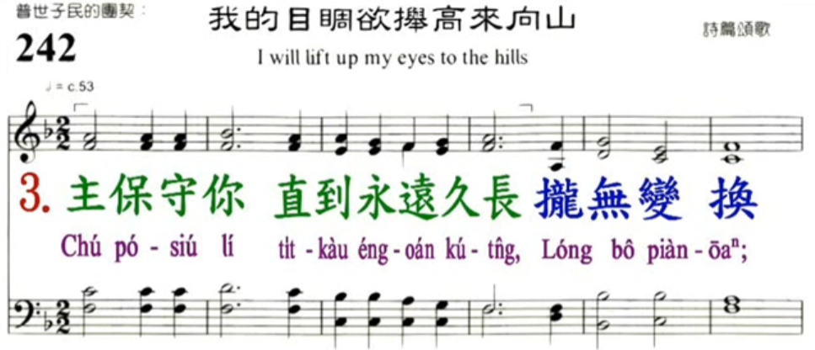

Slide 22
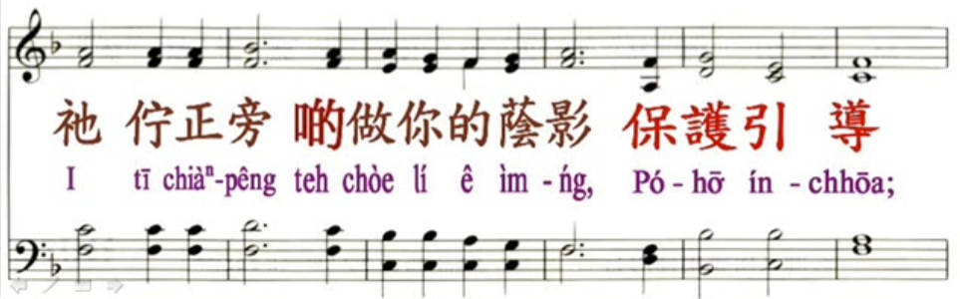

Slide 23
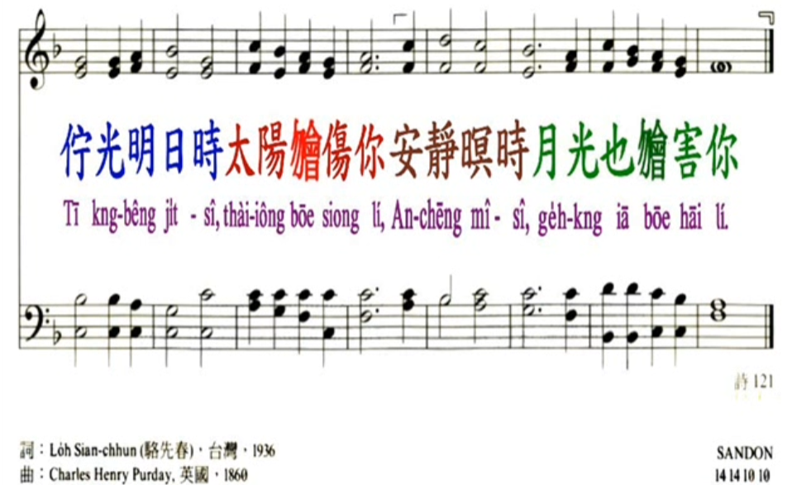

Slide 24
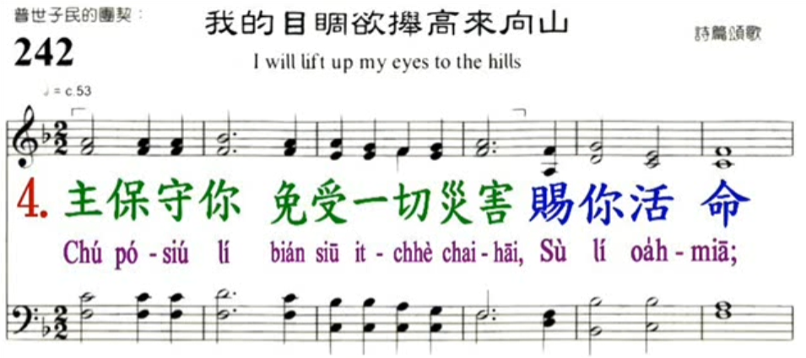

Slide 25
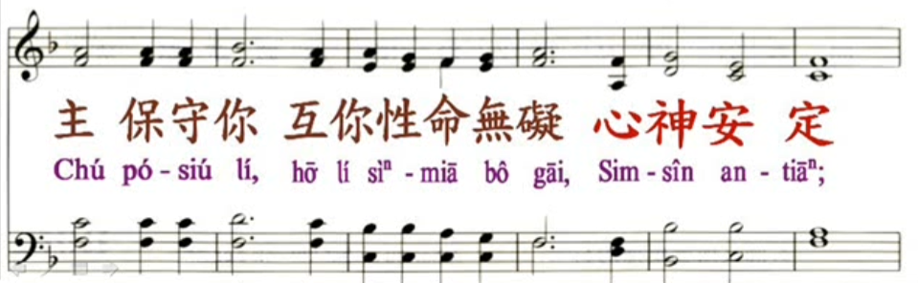

Slide 26


Slide 28
聖詩
Hymn
新版聖詩 第 398 首
願咱救主耶穌基督

Slide 29
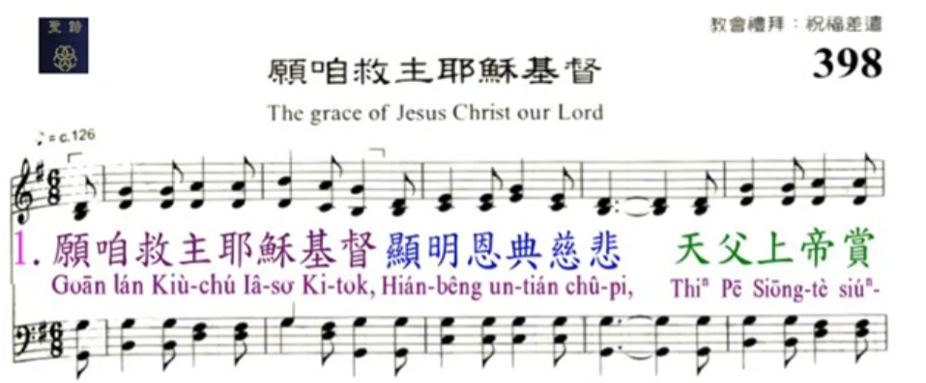

Slide 30


Slide 31
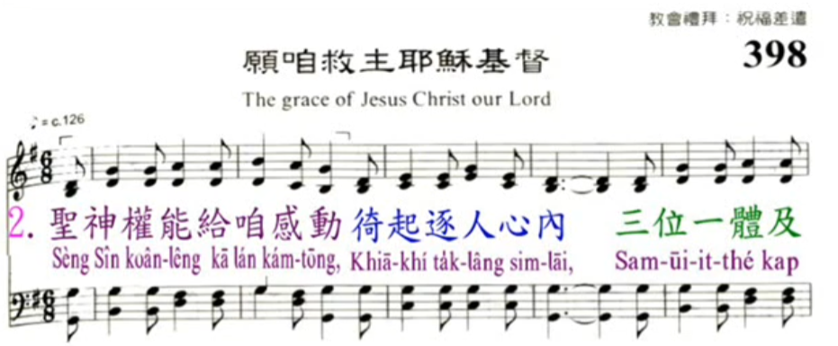

Slide 32


Slide 34
請準備心來敬拜
請關手機
Prepare your heart for worship
Please turn off your cell phone
34

Slide 35
前 奏
Prelude

Slide 37
宣召
Call To Worship
( 1 / 1 )
義人啊，著因為上主來歡喜；正直的人應該著稱讚伊。恁著彈琴感謝上主，用十條弦的豎琴稱讚伊，彈互真媠。著對伊唱新的歌，大聲歡呼。

Slide 39
聖 詩
Hymn
新版聖詩 第 272 首
阮愛上帝聖殿

Slide 51
使徒信經
THE APOSTLES’CREED

Slide 52
使徒信經
( 1 / 4 )
我信上帝，全能的父，
創造天地的主宰。
我信耶穌基督，
上帝的獨生子，咱的主；

Slide 53
使徒信經
( 2 / 4 )
祂從聖神投胎，
從在室女馬利亞出世；
在本丟彼拉多任內受苦，
釘十字架、死、埋葬、落陰府；

Slide 54
使徒信經
( 3 / 4 )
第三日，從死人中又活，升天；
今，坐在全能的父上帝的大邊；
祂要從那裡又來審判活人與死人。
我信聖神。

Slide 55
使徒信經
( 4 / 4 )
我信聖、公同的教會，聖徒的相通，
罪的赦免，肉體的又活，永遠的活命。
阿們。

Slide 57
祈 禱
PRAYER OF ADORATION AND CONFESSION

Slide 58
主禱文
( 1 / 3 )
阮在天裡的父：願祢的名聖；
祢的國臨到，祢的旨意得成，
在地裡，親像在天裡。
阮的日食，今仔日給阮。

Slide 59
主禱文
( 2 / 3 )
赦免阮的辜負，
親像阮也有赦免辜負阮的人。
無得導阮入於試，
得救阮脫離那個歹的。

Slide 60
主禱文
( 3 / 3 )
因為國、權能、榮光，
都是祢所有，代代無盡。
阿們。

Slide 62
啟應
Responsive Reading
新版聖詩
啟應文 第 19 篇
(詩篇 第 84 篇)

Slide 63
新版聖詩 啟應文 19 (1/7)
(啟) 萬軍的統帥上主啊，
(應) 祢徛起的所在赫呢互人意愛
(啟) 我戀慕上主的殿院到欲昏去
(應) 我的心神向永活的上帝歡喜唱歌。

Slide 64
新版聖詩 啟應文 19 (2/7)
(齊) 萬軍的統帥上主，我的王，
我的上帝啊，
(啟) 雀鳥仔佇祢的祭壇邊作巢(siu) ;
(應) 連燕仔嘛佇遐為著家己
尋著擁(ang)子的巢(siu)。

Slide 65
新版聖詩 啟應文 19 (3/7)
(啟) 徛起佇祢殿院的人真有福氣
(應) 𪜶稱讚祢無息！
(啟) 對祢得著氣力的人真有福氣
(應) 𪜶迫切愛上錫安山朝聖

Slide 66
新版聖詩 啟應文 19 (4/7)
(啟) 𪜶經過的焦躁(ta-so)山
谷攏便做泉源；
(應) 秋雨降落，福氣滿滿。
(啟) 𪜶愈行愈有力，
(應) 攏欲佇錫安朝見上帝。

Slide 67
新版聖詩 啟應文 19 (5/7)
(啟)萬軍的統帥上主啊，
求祢聽我的祈禱！
(應)雅各的上帝啊，
求祢俯耳孔來聽！
(啟)保護阮的上帝啊，求祢眷顧！
(應)求祢賜福互你所設立的王！

Slide 68

新版聖詩 啟應文 19 (6/7)
(啟) 佇祢的殿院 (tiam)一日，
(應) 卡贏佇別位 (tiam)一千日!
(啟) 我寧可佇我上帝的厝顧門，
(應) 嘛呣願住佇邪惡的人的厝內。
(齊) 因為主上帝是日頭，是盾牌；

Slide 69
新版聖詩 啟應文 19 (7/7)
(啟) 祂互咱恩惠及光榮；
(應) 祂呣曾留一項好物
無互正直的人。
(齊) 萬軍的統帥上主啊，
信靠祢的人真有福氣！

Slide 71
經 文
Scripture
創世記 7:1-9

Slide 72
創世記 7:1-9 ( 1 / 8 )
7:1 上主對挪亞說：「你跟你全家的人都要進到船裡，因為我發現在這個世代只有你行為正直。

Slide 73
創世記 7:1-9 ( 2 / 8 )
7:2 你要帶牲畜進船：凡宗教禮儀定為潔淨的，每一種雌雄七對；不潔淨的，每一種雌雄一對；

Slide 74
創世記 7:1-9 ( 3 / 8 )
7:3 鳥類每一種雌雄七對。這樣，各種牲畜、飛鳥得以保存，在地上傳種。

Slide 75
創世記 7:1-9 ( 4 / 8 )
7:4 七天後，我要降大雨四十晝夜，把我所創造的一切生物都消滅。」

Slide 76
創世記 7:1-9 ( 5 / 8 )
7:5 挪亞遵照上主的命令一一做了。
7:6 挪亞六百歲的時候，洪水氾濫大地。

Slide 77
創世記 7:1-9 ( 6 / 8 )
7:7 他跟他妻子、兒子，和媳婦都進到船裡，逃避洪水。

Slide 78
創世記 7:1-9 ( 7 / 8 )
7:8 按禮儀定為潔淨和不潔淨的各種牲畜、飛鳥、爬蟲，

Slide 79
創世記 7:1-9 ( 8 / 8 )
7:9 也都照上帝的命令雌雄一對對地跟挪亞上船。

Slide 81
講 道
SERMON
“ 挪亞方舟的人生功課 ”
李定印牧師

Slide 82
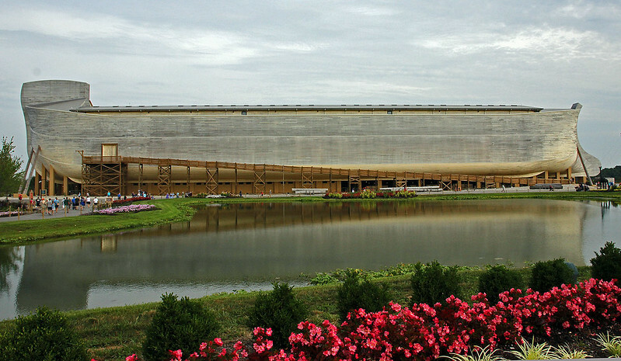
位於美國肯塔基州的方舟博物館，有一艘比例1:1的方舟，高10層樓，長155公尺的方舟，將方舟裡面的各種功能一一地呈現出來。例如如何餵養動物！但是真正方舟的故事給我們有什麼啟發？

Slide 83

機會來時，
要準備好；
猶豫太久就會
失去良機。
坐郵輪時，
請記得時間！

Slide 84

人生、家庭
教會、團隊
都需要彼此
配搭與合作。
你是可以扶持
別人的基督徒嗎？

Slide 85

不要過於舒適，
忘了準備！
人生的大事
要提前預備，
而不是災難臨頭
才行動。

Slide 86

7:6 挪亞六百歲的時候，洪水氾濫
大地。
神常使用願意的人而不是
年齡決定能力。

Slide 87

我們都會被別人所
影響，尤其情緒方面！
挪亞不在意世人的嘲笑，他專注於
神交付的使命。

Slide 88

選擇正直、聖潔、有智慧的道路，能在風雨中站立得住。
你的生命根基是否
建立在穩固、美好
的信仰？

Slide 89

方舟上的動物都是成雙成對；人生也需要伴侶與同伴。
一個人可以走很快，
但是兩個人可以走
很遠！

Slide 90

即使世界混亂，神仍帶領走向
祂的救恩與計畫。
方舟並非設計用於導航；只是為了漂浮。 諾亞他們的工作是當乘客，
不是船長。
上帝是船長。

Slide 91

烏雲總會過，天總是
會亮！
神的應許總帶來盼望苦難不是結局，
祝福會隨後而來。

Slide 92
結論： 挪亞全家從建造方舟開始，經歷上帝的同在，也改變他們原有的生活型態。 方舟的建造不是短期工程；人生亦是長跑，不是短衝。我們自己成為基督徒，也是同樣在學習這個巨大改變所帶來的信心與盼望！

Slide 94
聖 詩
Hymn
新版聖詩 第 242 首
我的目睭欲攑高來向山

Slide 108
奉 獻
OFFERING

Slide 109
聖詩
Hymn
新版聖詩 第 382 首
我的性命獻互祢

Slide 110
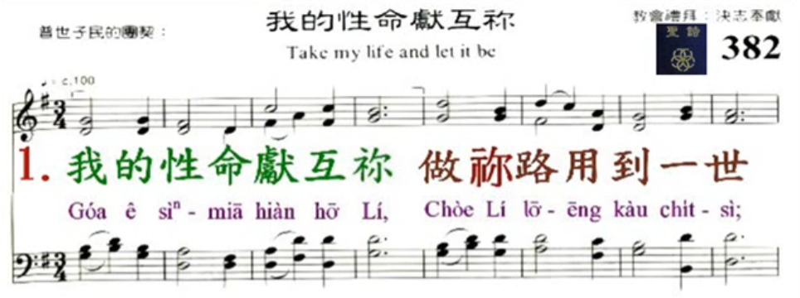

Slide 111
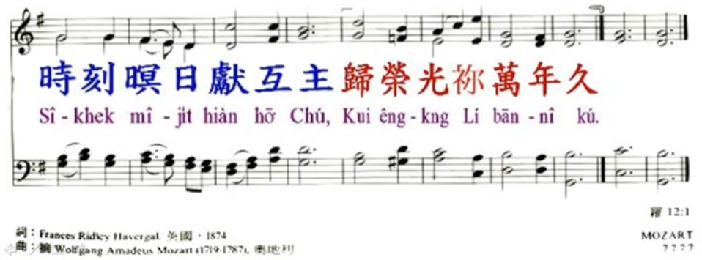

Slide 112
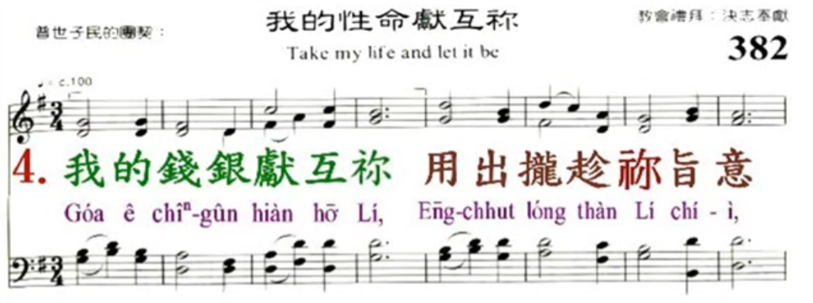

Slide 113


*

Slide 115
禱 告
PRAYER

Slide 117
歡 迎
Welcome

Slide 119
報 告
Announcements

Slide 120
( 1 / 10 )
1. 誠摯歡迎，若您是第一次來台美教會，請您留下資料讓我們認識您，並為您和家人禱告，願上帝祝福您!

Slide 121
( 2 / 10 )
2. Boba Bless事工奉獻: 若您有感動支持 Boba Bless 事工，奉獻時請特別註明 「Boba Bless」。願上帝祝福並使用他們的服事。本主日是最後一天。

Slide 122
( 3 / 10 )
3. 9/24小會決議成立英語部聘牧委員會，此議案將在 10/25 會員大會決議。

Slide 123
( 4 / 10 )
4. 下週六 10/03 早上 10am ~ 12pm
全教會秋季大掃除，請大家踴躍參加服事，教會將提供午餐。

Slide 124
( 5 / 10 )
5. 青少年團契將於下主日 10/04開始聚會，時間與主日禮拜同時進行，地點在 MCK1 教室，輔導是由愛堂執事、Vivian 姐妹負責，敬請邀請家中有

Slide 125
( 6 / 10 )
Middle School以上的青少年一同來參加！第一週主題：歡迎來相聚 Welcome to our gathering!。

Slide 126
( 7 / 10 )
6. 10/4（日）主日報告時間，財務組邀請寶蔆姊妹向大家簡單說明申請經費的注意事項。

Slide 127
( 8 / 10 )
7. 10/4（日）主日禮拜後有愛餐時間，將舉行 Robert 呂柏璋弟兄返台歡送會，感謝他三年來的服事。當日並舉行「

Slide 128
( 9 / 10 )
尚好勢樂齡團契」，特別邀請鐘慧娥老師 帶領「健康養生操」。歡迎兄姊及親朋好友踴躍參加！

Slide 129
( 10 / 10 )
8. 歡迎弟兄姊妹加入教會 LINE 禱告群組，彼此關懷、互相代禱。欲加入者請洽李素邊長老。

Slide 131
聖詩
Hymn
新版聖詩 第 398 首
願咱救主耶穌基督

Slide 137
祝 禱
Benediction
李定印牧師

Slide 139
聖詩
Hymn
新版聖詩 第 643 首
阿們頌

Slide 140
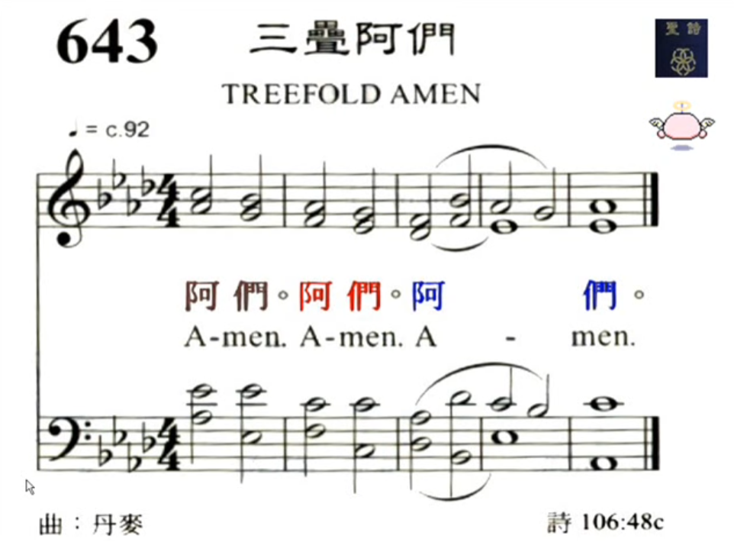

Slide 142
殿 奏
Postlude

